Slide 1

Moderní rodinný dům v Písku
VYSOKÁ ŠKOLA TECHNICKÁ A EKONOMICKÁ
V ČESKÝCH BUDĚJOVICÍCH
Konstrukce staveb
Bakalářská práce
Autor bakalářské práce: Jan Mikšátko
Vedoucí bakalářské práce: Ing. Vladimír Nývlt, PhD
České Budějovice, červen 2016

Slide 2
Cíl práce
Cílem bakalářské práce je vypracovat architektonickou studii a projekt pro stavební povolení rodinného domu, který nabízí vysoký komfort bydlení s nízkými provozními, zejména energetickými náklady.

Slide 3
Motivace a řešení
Zajímavé téma
Využití znalostí získaných během studia a odborné praxe
Návrh moderního rodinného domu
Vytvoření architektonické studie a architektonicko-stavební části dokumentace pro stavební povolení

Slide 4
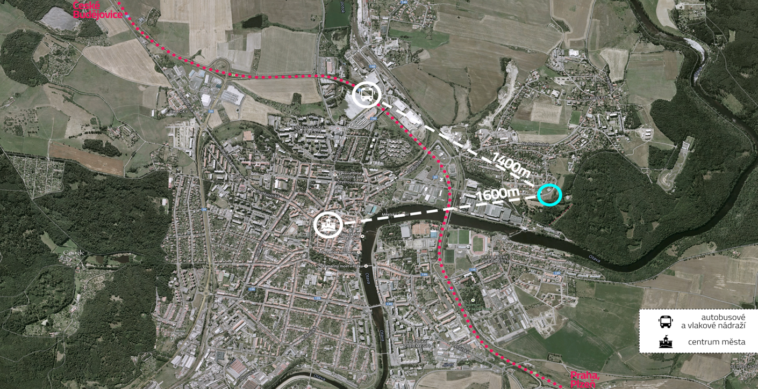
Lokalita
Písek, Jihočeský kraj
Městská část: Hradiště
Ulice: Okružní
Parcela: 893/5
Zdroj: vlastní

Slide 5
Situační řešení
Plocha pozemku: 1160m²
Zastavěná plocha: 110m²
Zdroj: vlastní

Slide 6
Návrh budovy
Tvar budovy: písmeno T
Hlavní část: obdélník, 2 podlaží, sedlová střecha - sklon 45°
Křídlo: obdélník, jednopodlažní , plochá střecha
Vstup: východní fasáda
Zdroj: vlastní

Slide 7
Půdorysy
Zdroj: vlastní

Slide 8
Řezy
Zdroj: vlastní

Slide 9
Pohledy
Sever
Východ
Jih
Západ
Zdroj: vlastní

Slide 10

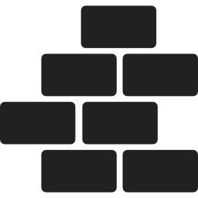
Technické a materiálové řešení
Základy:
Jednostupňové základové pasy se štěrkovým podsypem
Základová deska:
Železobetonová deska tl. 200mm
Obvodové stěny:
Keramické tvárnice Porotherm 24 Profi – 240mm
Kontaktní zateplovací systém Isover NF 333 – 180mm
Vnitřní stěny a příčky:
Keramické tvárnice Porotherm 14 Profi, Porotherm 8 Profi

Slide 11

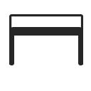
Technické a materiálové řešení
Šikmá střecha:
Dvouplášťová větraná s plechovou krytinou, mezi a nadkrokevní tepelnou izolací, dřevěnou nosnou kcí (krov) a sádrokartonovým podhledem.
Plochá střecha:
Jednoplášťová mechanicky kotvená složená z folií z PVC-P, stabilizovaným polystyrenem ve dvou vrstvách, spádovou vrstvou z Porimetru a nosnou ŽB stropní deskou.

Slide 12
Součinitele prostupu tepla
Plochá střecha:
U: 0.138W/m²K
Šikmá střecha:
U: 0.100W/m²K
Podlaha na terénu:
U: 0.195 W/m²K
Stěna:
U: 0.182 W/m²K
Všechny konstrukce splňují normovou hodnotu pro nízkoenergetické domy.

Slide 13
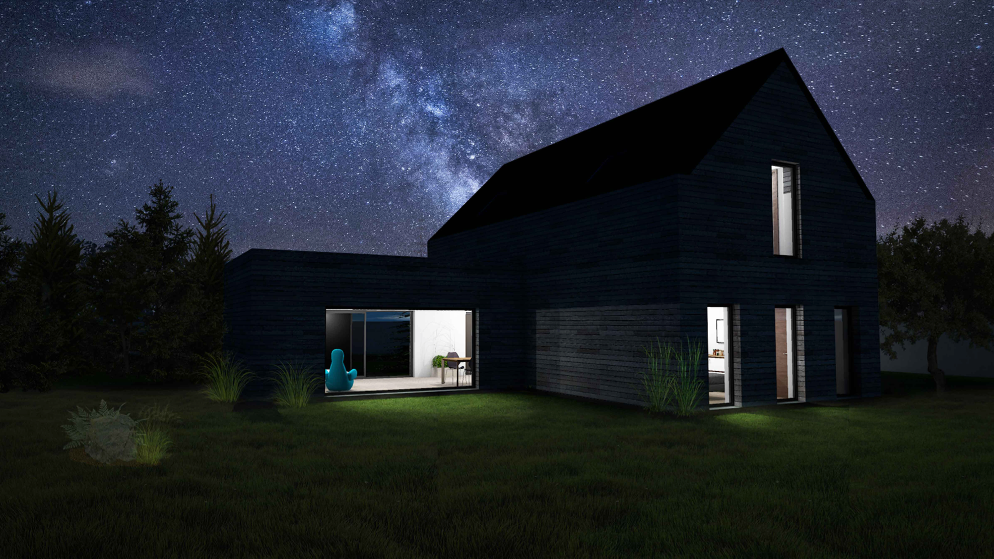
Vizualizace - exteriér
Zdroj: vlastní

Slide 14
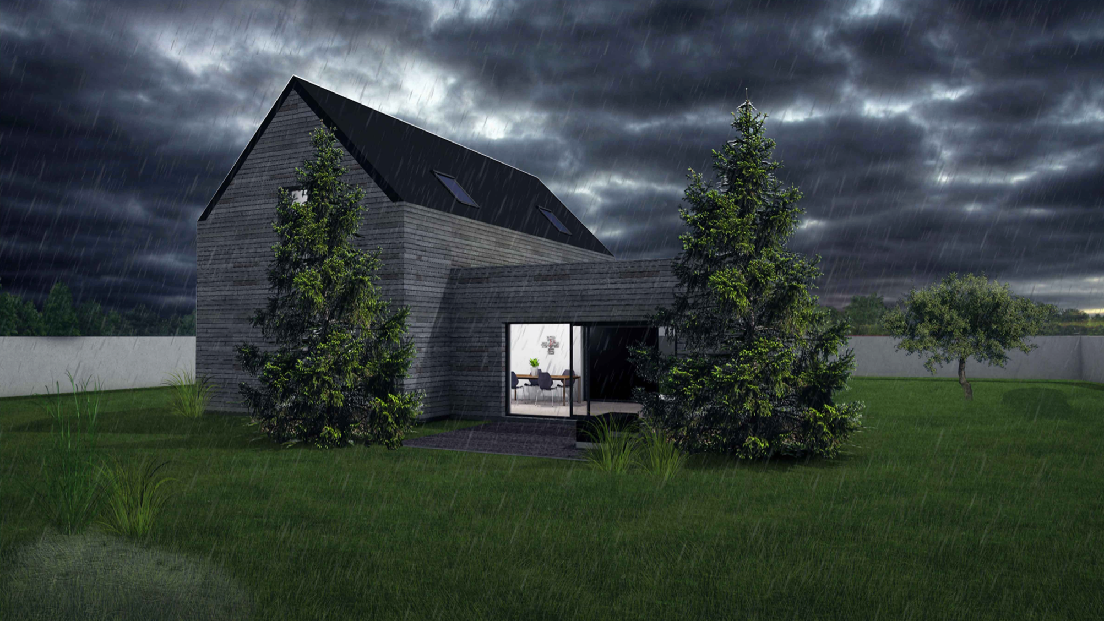
Vizualizace - exteriér
Zdroj: vlastní

Slide 15
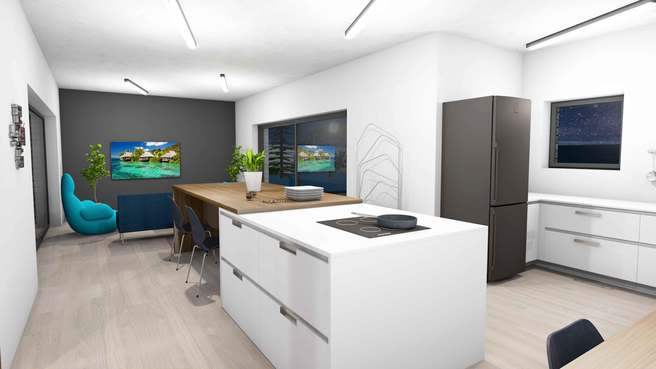
Vizualizace - interiér
Zdroj: vlastní

Slide 16
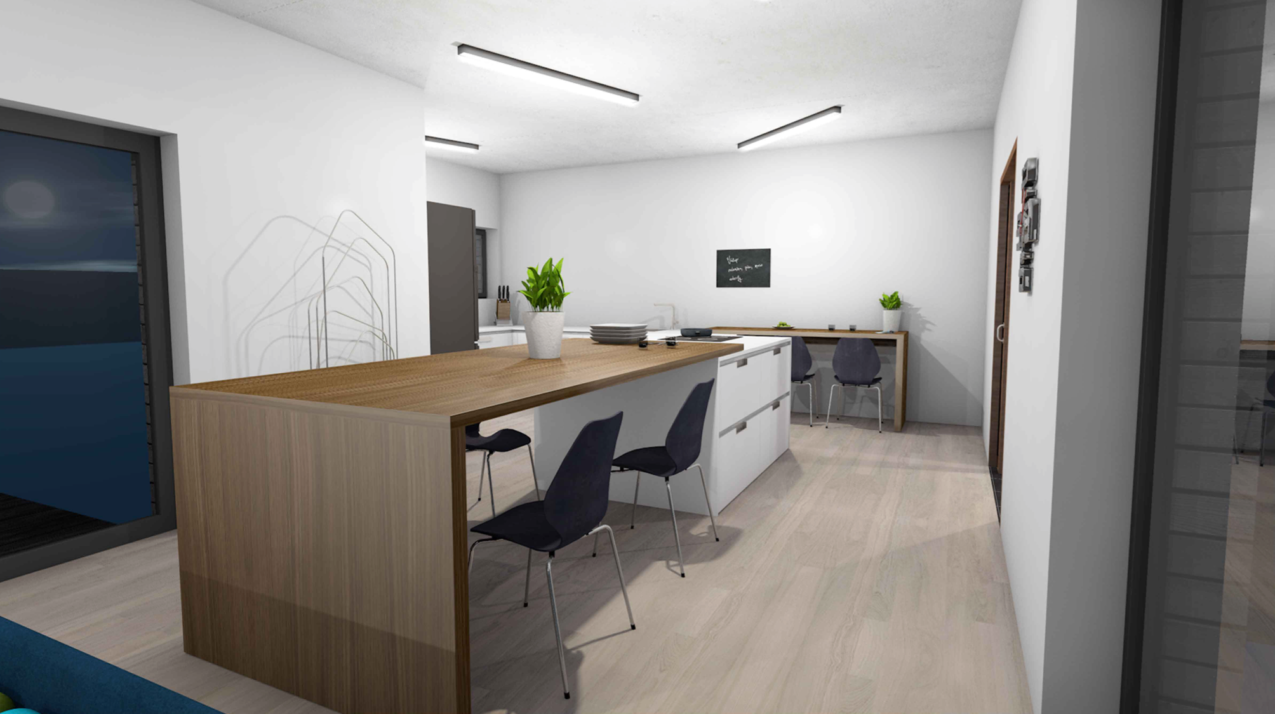
Vizualizace - interiér
Zdroj: vlastní

Slide 17
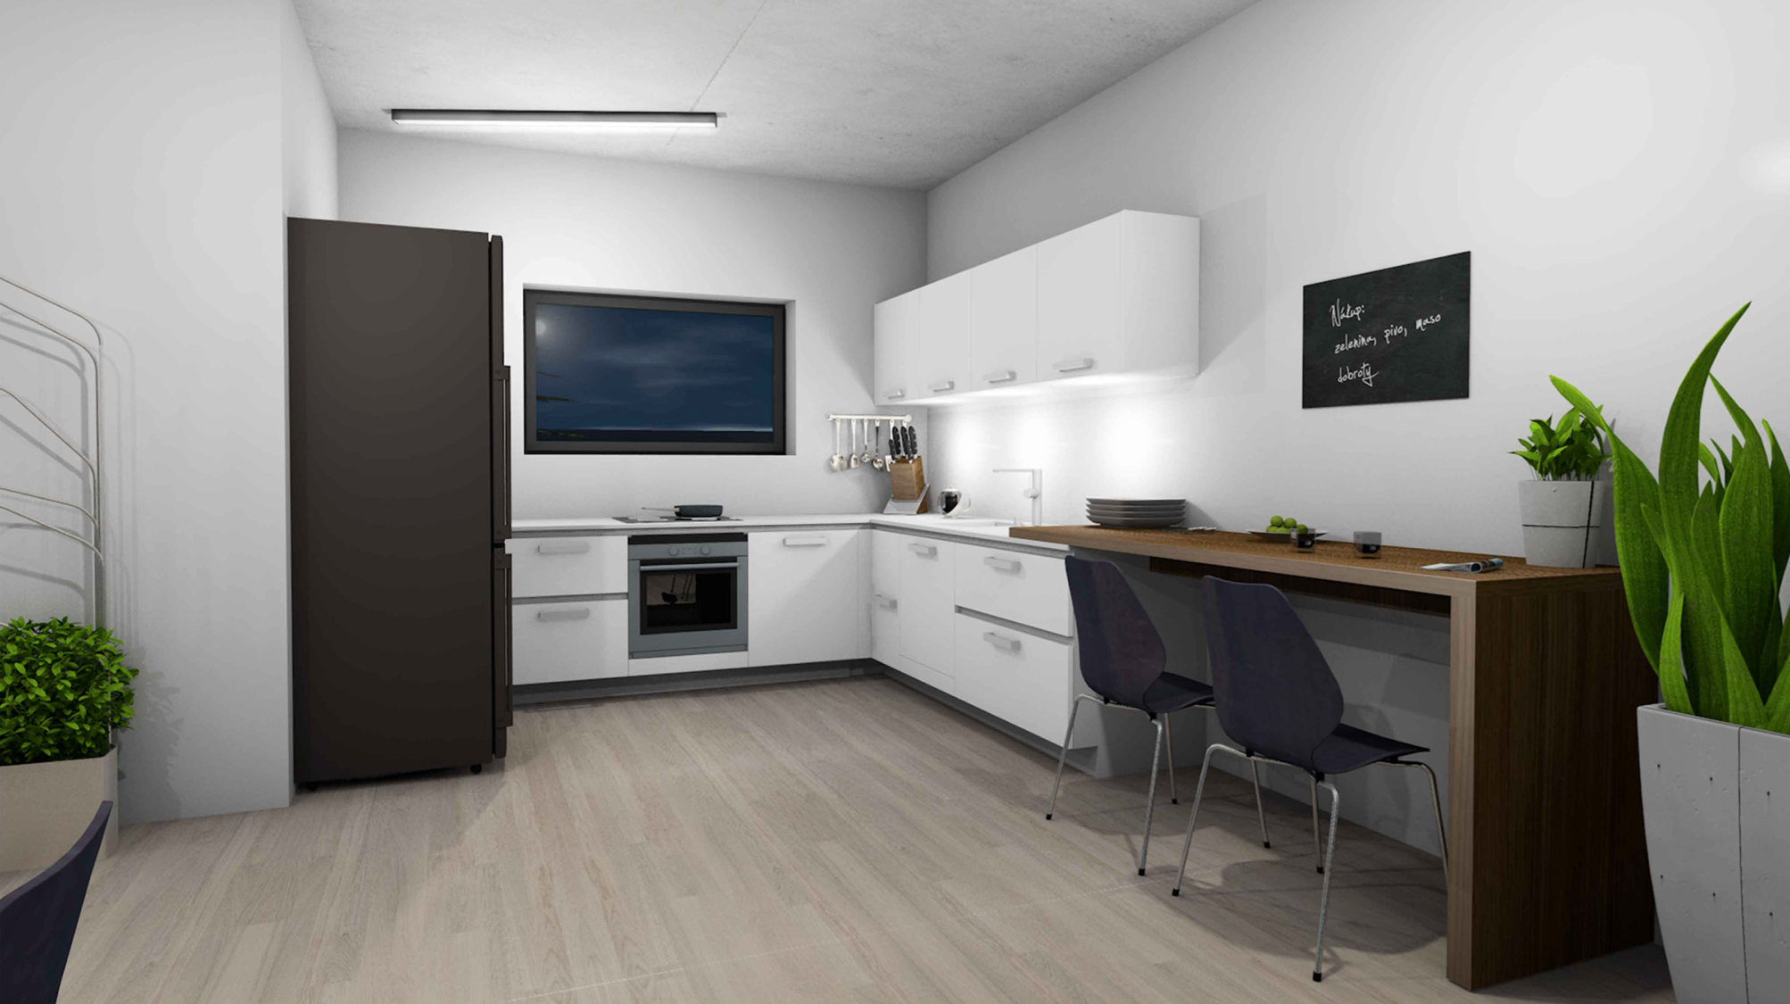
Vizualizace - interiér
Zdroj: vlastní

Slide 18
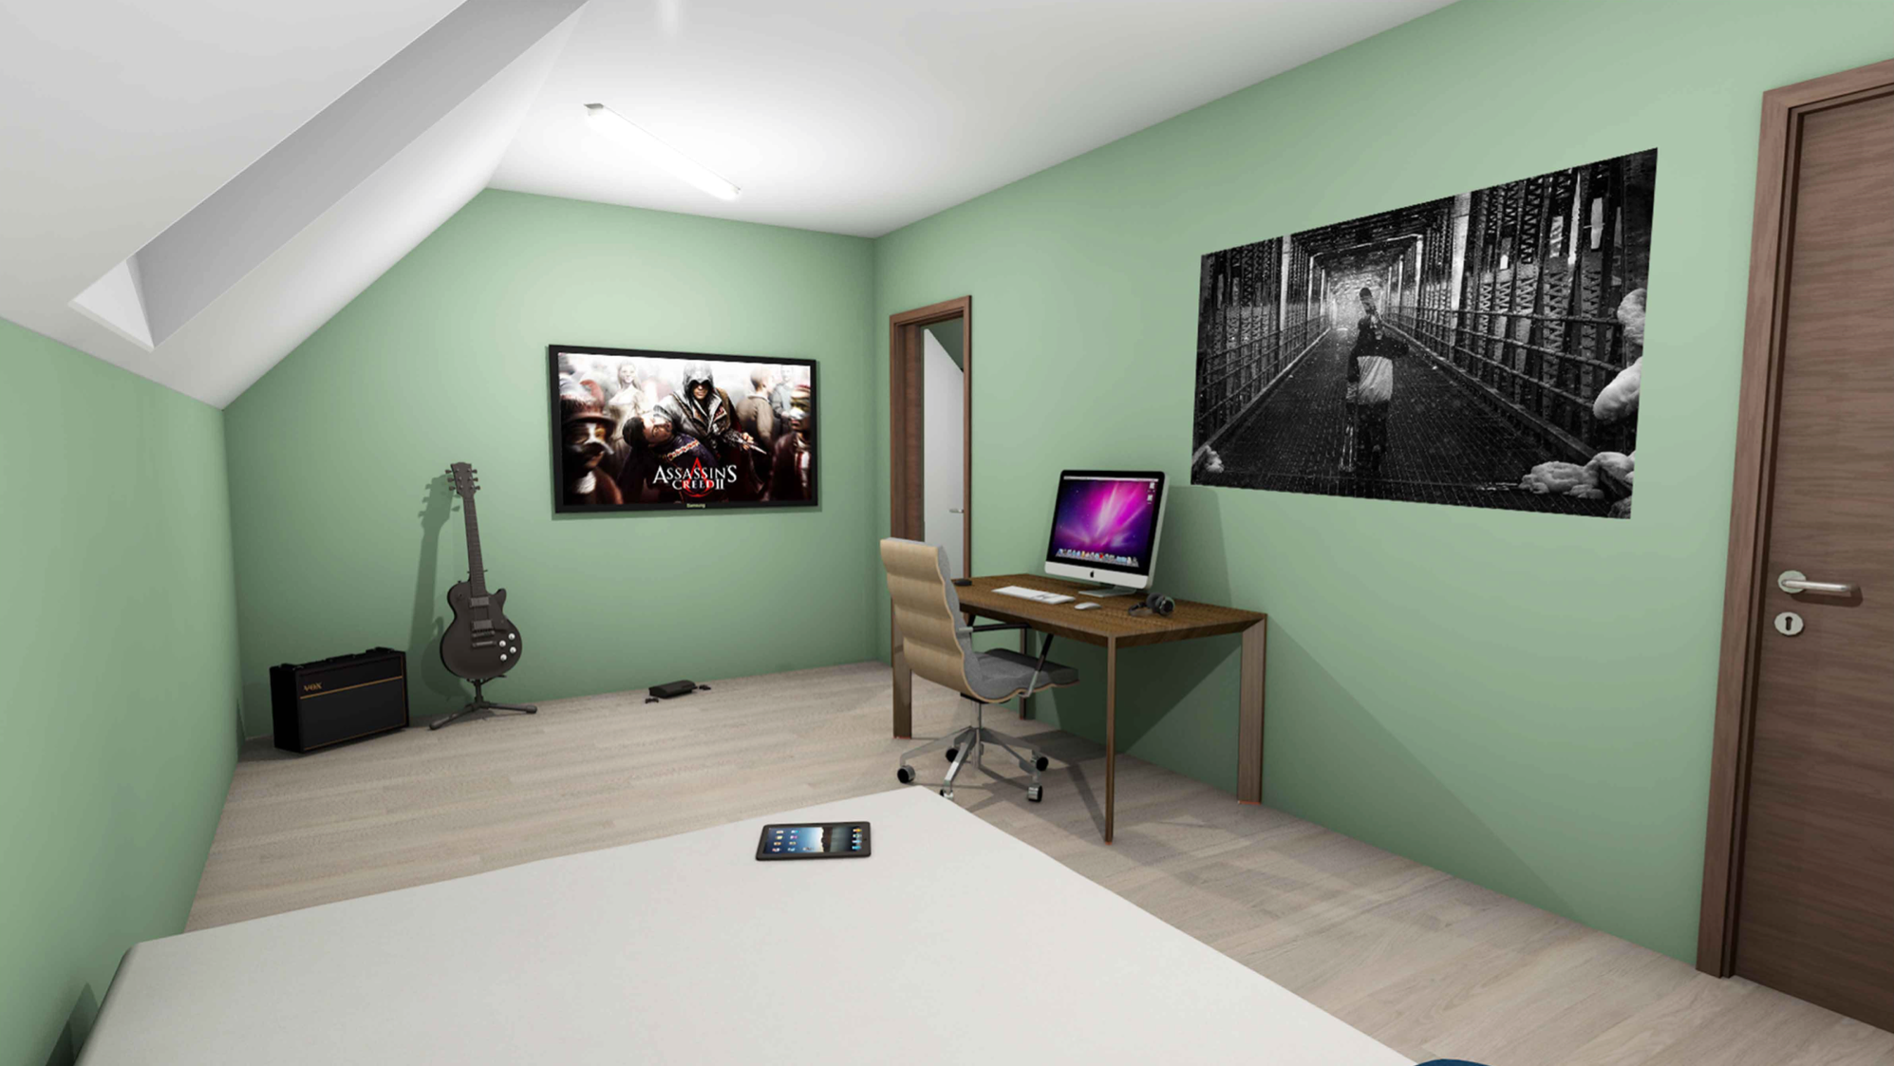
Vizualizace - interiér
Zdroj: vlastní

Slide 19
Závěr
Navrhl jsem dům, který zapadá do kontextu dané lokality, kladl jsem důraz na dispoziční uspořádání a vycházel z pravidel pro navrhování nízkoenergetických domů pro úsporu energie.
Zpracoval jsem architektonickou studii a stavební část dokumentace pro stavební povolení.
Cíl práce byl splněn.

Slide 20
Doplňující otázky
Proč byl zvolen právě̌ nízkoenergetický standard domu? Jaké by byly výhody/nevýhody při volbě pasivního domu?
Proč byl zvolen sklon ploché střechy směrem k domu (patrové části)?
V zadání se píše o části města jako o ”satelitu”, jak si vysvětlujete tento pojem? Je Hradiště typickým satelitem?
Z jakého důvodu byla zvolena světlá výška přízemního podlaží 2,8m?

Slide 21
Děkuji za pozornost!
Jan Mikšátko, 2016

